Slide 1
硬幣即時辨識
指導老師:林宸生老師
學生:李志偉

Slide 2
實驗目的：
藉由此CCD實驗，撰寫程式，熟悉影像處理之技術。

Slide 3
功能說明：硬幣即時辨識
利用CCD即時檢測待側區硬幣數量，並辨識硬幣幣值大小，一元、五元、十元、五十元

Slide 4
實驗儀器：
CCD 一台
個人電腦 一台
影像擷取卡 一個
硬幣 數個

Slide 5
程式：二值前處理
photo=getsnapshot(vid); %擷取圖像
thresh=graythresh(photo);
BW=im2bw(photo,thresh); %二值化
BW=1-BW;
Idil=imdilate(BW,ones(3,3)); %濾波
[L,num]=bwlabel(Idil,8); %分區塊

Slide 6
程式：硬幣辨識
for k=1:num;
[y x]=find(L==k);
nSize=length(y); %測量區塊大小(依CCD拍攝距離會有改變)
G(k) = nSize;
if (nSize>35000) %50元辨識
Num3=Num3+1;
end
if (nSize<35000 && nSize>27000) %10元辨識
Num2=Num2+1;
end
if (nSize<27000 && nSize>23000) %5元辨識
Num1=Num1+1;
end
if (nSize>19000 && nSize<23000) %1元辨識
Num=Num+1;
end
end

Slide 7
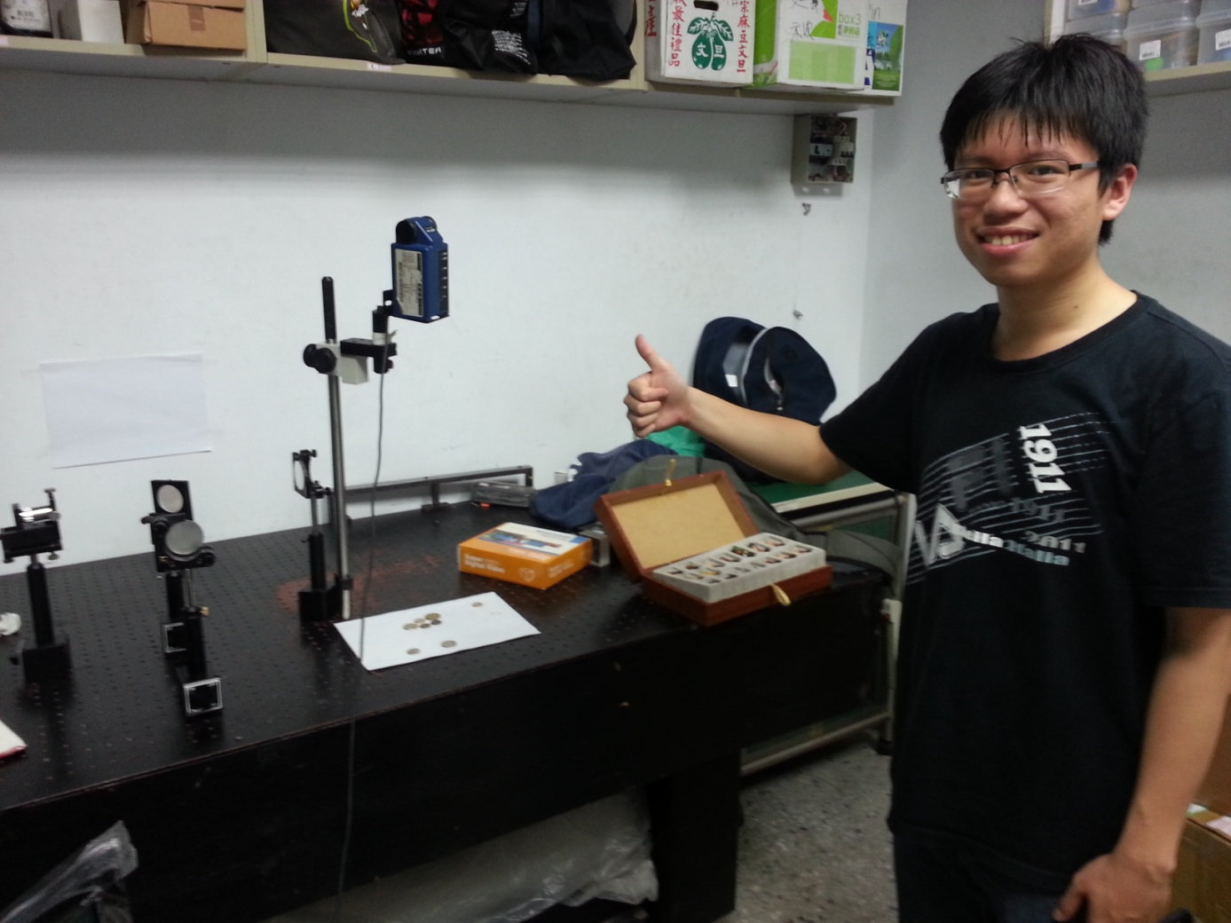
(感謝鵬翔協助拍攝影片)

Slide 8
影片觀賞

